Slide 1
每周报告9.13
1.开题报告——完成开题答辩的报告PPT
2.样机制作——重新设计制造ESP32主控制板
3.小组组会——学习了解其他同学的研究进展

Slide 2
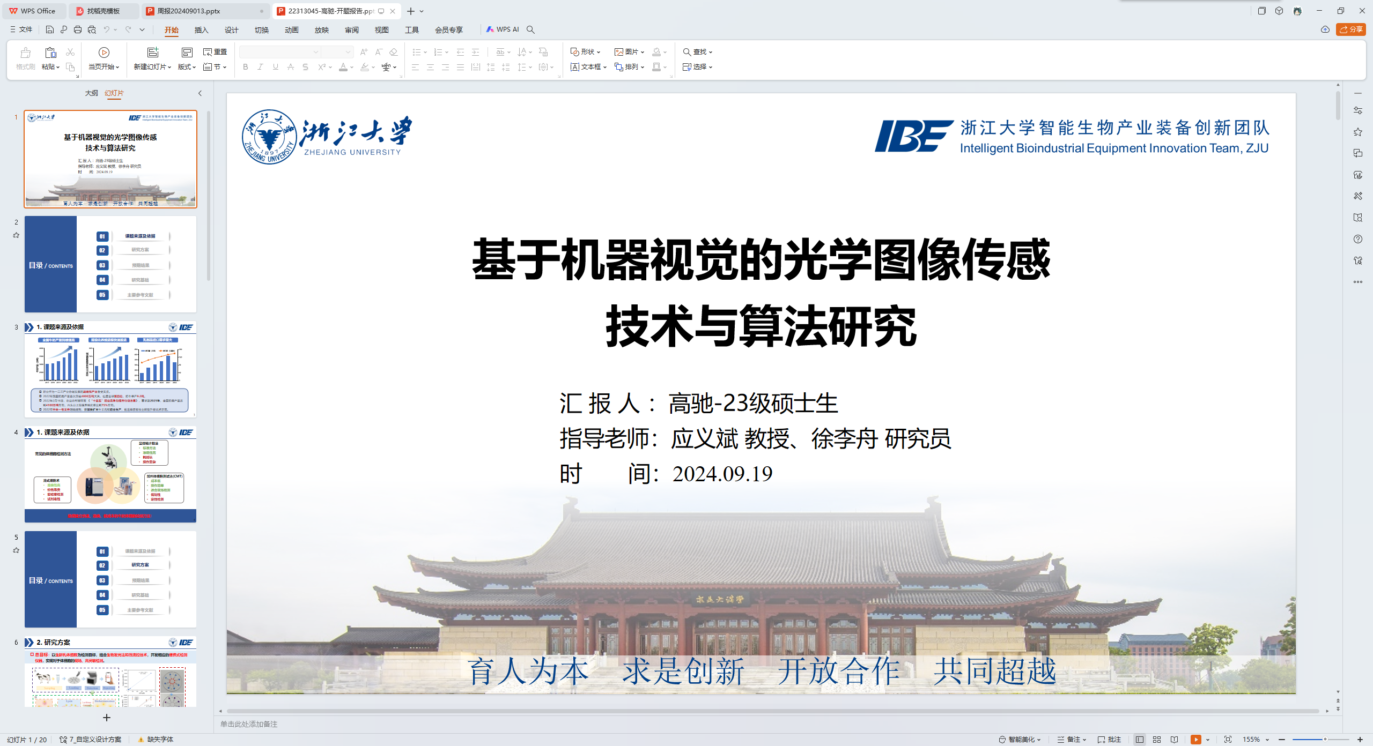
1.开题报告——完成开题报告的部分内容
完成开题报告ppt，目前还在继续补充完善部分内容

Slide 3
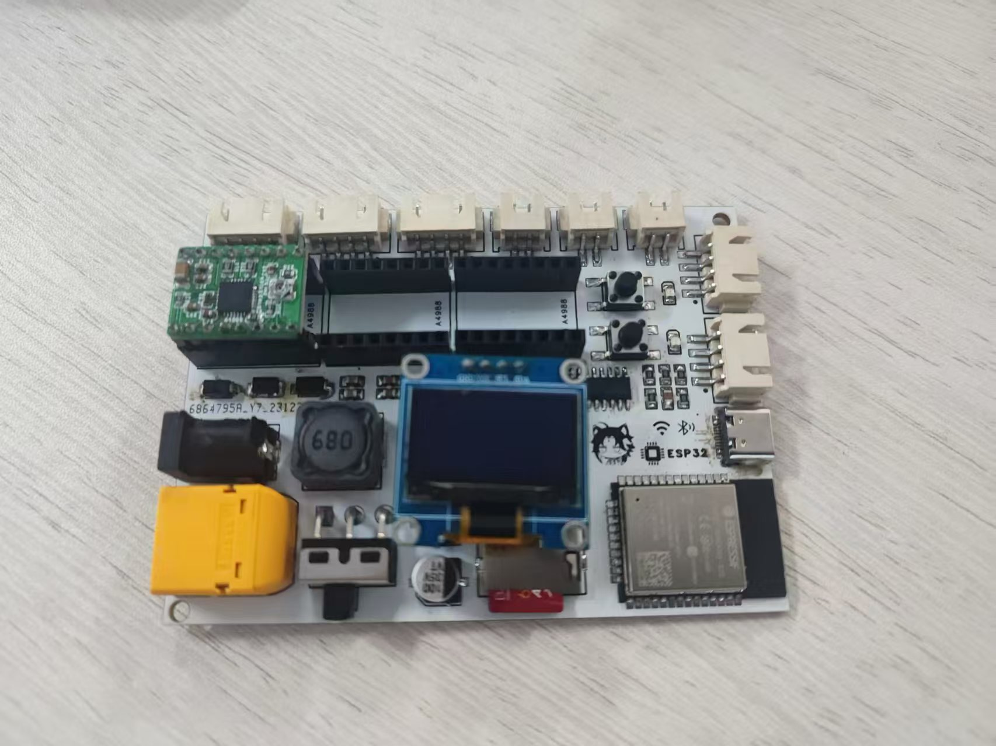
2.样机制作——重新设计制造ESP32主控制板
重新设计制造ESP32主控制板，完成了元器件的焊接工作，但由于代码丢失的原因，部分功能还没完全恢复。

Slide 4
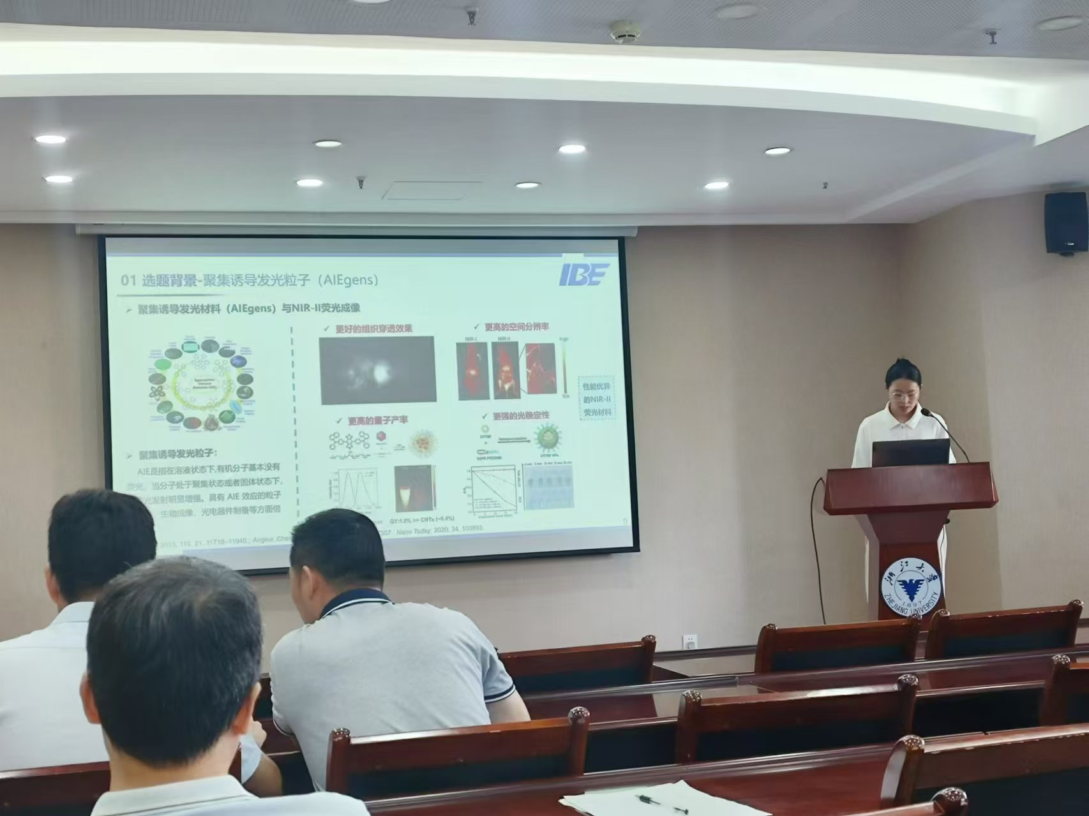
3.小组组会——学习了解其他同学的研究进展
参与生物传感器小组组会，学习了解其他同学的研究进展。

